Slide 1

2025 жылдың қорытындысы бойынша бекітілген тарифтік сметаның және инвестициялық бағдарламаның орындалуы туралы, реттеліп көрсетілетін қызметтердің сапасы мен сенімділігі көрсеткіштерінің сақталуы және тұтынушылар мен өзге де мүдделі тұлғалар алдындағы қызмет тиімділігі көрсеткіштерінің жетістіктері туралы есеп
"Качары кені" АҚ, 2026 жылғы 22 сәуір

Slide 2
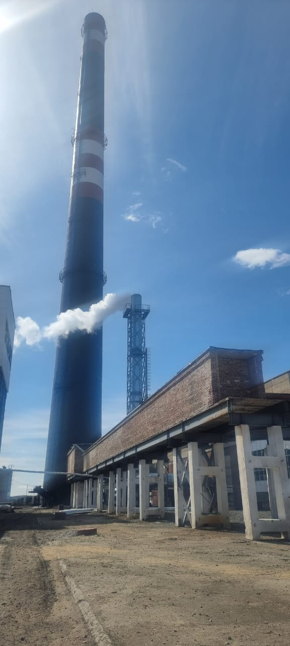
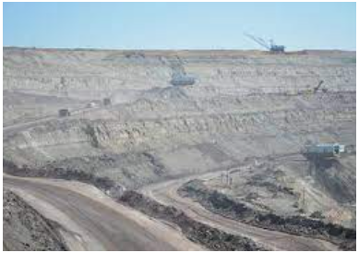
Жалпы мәліметтер
"Качары кені" АҚ Қазақстанның тау-кен өнеркәсібі кәсіпорны.
"Качары кені" АҚ Қостанай облысы бойынша Табиғи монополиялар субъектілерінің мемлекеттік тіркелімінің жергілікті бөліміне қызмет түрі: жылу энергиясын өндіру жөніндегі қызметтер бойынша енгізілген: (Табиғи монополия субъектілерінің мемлекеттік тіркеліміне енгізу туралы 2021 жылғы 28 қаңтардағы №KZ18VFF00002704 куәлік)
Қашар кентінде жылу энергиясын өндіру бойынша қызметтер көрсететін Қашар жылу орталығы (ҚЖО) - "Качары кені" АҚ құрылымдық бөлімшесі
Пайдалануға берілген күні: 1981 жыл
Негізгі отын - табиғи газ, Шұбаркөл көмірі.
100%
Жалғыз тұтынушы - "Рудный жылу желісі" ЖШС
"Качары кені" АҚ табиғи монополиялар туралы заңнамаға сәйкес уәкілетті орган бекіткен тариф бойынша жылу энергиясын өндіру бойынша қызметтер көрсетеді

Slide 3
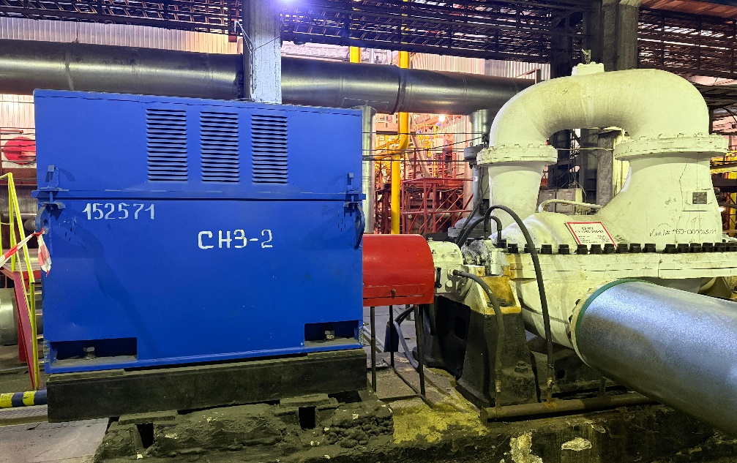
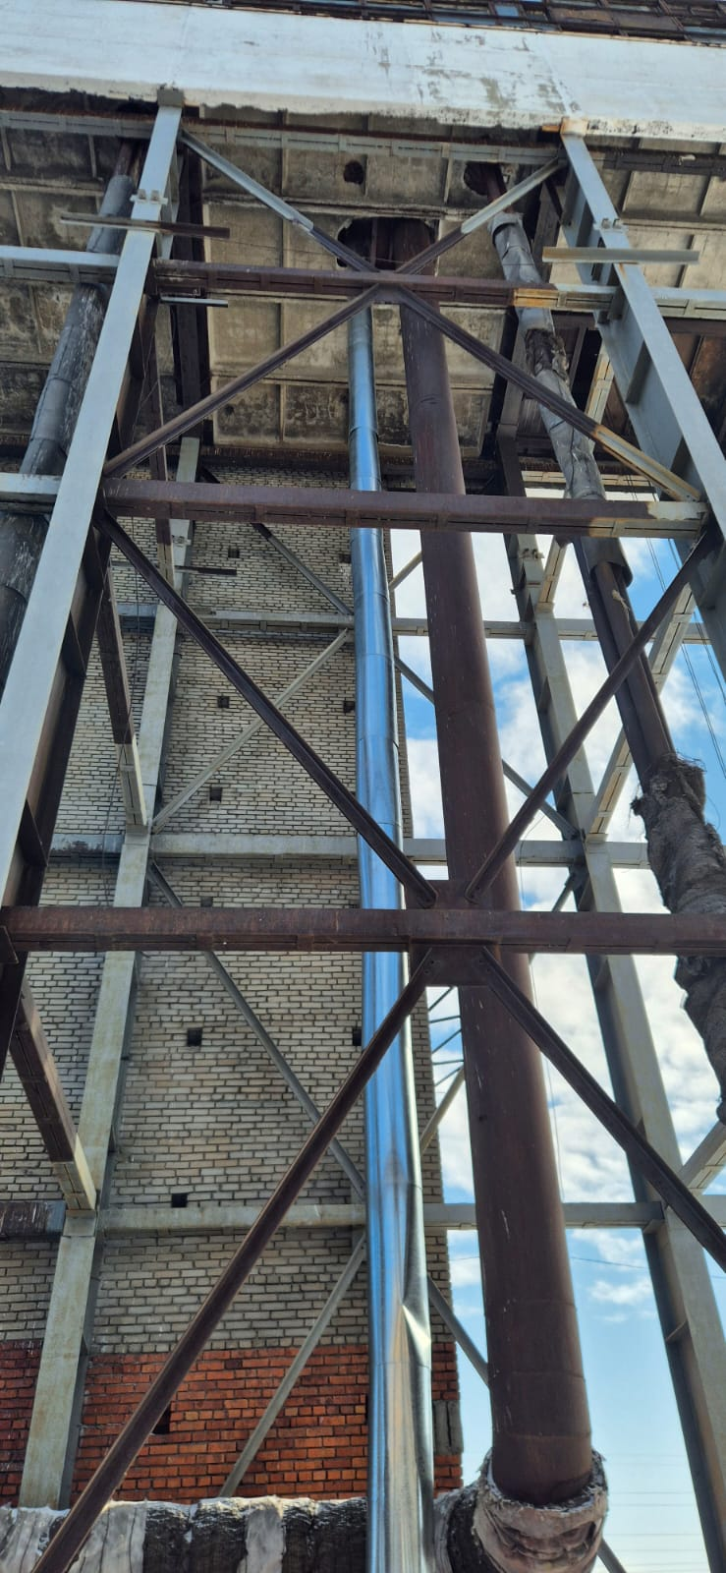
Инвестициялық бағдарламаның орындалуы туралы ақпарат
"Качары кені" АҚ-ның 2023-2027 жылдарға арналған жылу энергиясын өндіру жөніндегі қызметтерге арналған инвестициялық бағдарламасы Қостанай облысы бойынша ҚР ҰЭМ ТМРКД-нің 2023 жылғы 15 маусымдағы №85-НҚ және Қостанай облысы әкімдігінің энергетика және ТКШ басқармасының 2023 жылғы 27 маусымдағы №94-НҚ бірлескен бұйрығымен бекітілген (ҚР Қостанай облысы бойынша ТМРКД-нің 25.02.2026 ж. № 17-НҚ және Қостанай облысы әкімдігінің энергетика және ТКШ басқармасы 27.02.2026 ж. №22-НҚ бұйрығымен өзгертулер енгізілді)
2025 жылға арналған инвестициялық салымдардың көзделген сомасы 64,8 млн. теңгені құрайды.
2025 жылы жылу энергиясын өндіру жөніндегі қызметтерге жабдықтарды күрделі жөндеуге нақты шығындар - 81,8 млн. теңге.
Мақсаты: - ауаның ластануын азайту және экожүйелерді тиімді басқаруды сақтау;
- тұтынушыларды жылумен жабдықтау сенімділігін арттыру және реттелетін қызметтерді ұсыну шығындарының өсуіне жол бермеу.
Ортадан тепкіш сорғыны сатып алу және орнату СЭ1250-140-11 630кВт 140м
Бас коллектордан деаэрациялық қоректендіру қондырғысына дейін жылыту су құбырының ақаулы учаскелерін күрделі жөндеу (орындау мерзімдерін 2025 жылдан 2026 жылға ауыстыру)
100%
100%

Slide 4
2025 жылдың (1/2) қорытындысы бойынша бекітілген инвестициялық бағдарламаның орындалуы туралы ақпарат
№ р/р | Реттеліп көрсетілетін қызметтерді ұсынудың жоспарлы және нақты көлемі туралы ақпарат |  |  |  |  |  | 2025 жылғы пайда мен залал туралы есеп (мың теңге) | Инвестициялық бағдарламаның сомасы, мың теңге |  |  |  | Инвестициялық бағдарламаны қаржыландырудың нақты шарттары мен мөлшері туралы ақпарат, мың теңге
 | Реттеліп көрсетілетін қызметтердің (тауарлардың, жұмыстардың) атауы және қызмет көрсетілетін аумақ | Іс-шаралардың атауы | Өлшем бірлігі | Табиғи көрсеткіштердегі саны |  | Инвестициялық бағдарлама шеңберінде қызмет көрсету кезеңі |  | Жоспар | Факт | ауыт.,% | ауытқу себептері | меншікті қаражат |  | Қарыз қаражаты | Бюджеттік қаражат
 |  |  |  | жоспар | факт |  |  |  |  |  |  | Амортизация | Пайда
1 | 2 | 3 | 4 | 5 | 6 | 7 | 8 | 9 | 10 | 11 | 12 | 13 | 14 | 15 | 16
 |  | Қашар кенті бойынша 2025 жыл ... жыл |  |  |  |  |  | 64 894,1 | 81 817,5 | 126,1
1 | Қашар кенті жылу энергиясын өндіру қызметі | Ортадан тепкіш сорғыны сатып алу және орнату СЭ1250-140-11 630кВт 140м | дана | 1 | 1 | 2025 ... жыл | - 558 326,09 | 37 500,0 | 37 500,0 | 246,2 |  | 64 894,1 | - | - | -
2 |  | Басты коллектордан деаэрациялық қоректендіру қондырғысына дейін жылыту су құбырының ақаулы учаскелерін күрделі жөндеу. | км | 0,153 | 0,199 |  |  | 27 394,1 | 44 317,5 | 161,8 | Жұмыс көлемін ұлғайту |  | - | - | -

Slide 5
2025 жылдың (2/2) қорытындысы бойынша бекітілген инвестициялық бағдарламаның орындалуы туралы ақпарат
№ р/р | Реттеліп көрсетілетін қызметтерді ұсынудың жоспарлы және нақты көлемі туралы ақпарат |  | Инвестициялық бағдарламаны орындаудың нақты көрсеткіштерін инвестициялық бағдарламада бекітілген көрсеткіштермен салыстыру туралы ақпарат** |  |  |  |  |  |  |  | Бекітілген инвестициялық бағдарламада қол жеткізілген нақты көрсеткіштердің көрсеткіштерден ауытқу себептерін түсіндіру | Көрсетілетін реттеліп көрсетілетін қызметтердің сапасы мен сенімділігін және қызметтің тиімділігін арттыруды бағалау
 | Реттеліп көрсетілетін қызметтердің (тауарлардың, жұмыстардың) атауы және қызмет көрсетілетін аумақ | Іс-шаралардың атауы | Бекітілген инвестициялық бағдарламаға байланысты іске асыру жылдары бойынша өндірістік көрсеткіштерді жақсарту, % |  | Бекітілген инвестициялық бағдарламаға байланысты іске асыру жылдары бойынша негізгі қорлардың (активтердің) тозуын (физикалық) төмендету, % |  | Бекітілген инвестициялық бағдарламаға байланысты іске асыру жылдары бойынша шығындарды азайту, % |  | Бекітілген инвестициялық бағдарламаға байланысты іске асыру жылдары бойынша апаттылықты төмендету
 |  |  | өткен жылдың фактісі | ағымдағы жылдың фактісі | өткен жылдың фактісі | ағымдағы жылдың фактісі | жоспар | факт | өткен жылдың фактісі | ағымдағы жылдың фактісі
1 | 2 | 3 | 17 | 18 | 19 | 20 | 21 | 22 | 23 | 24 | 25 | 26
 |  | Қашар кенті бойынша 2025 жыл
1 | Қашар кенті жылу энергиясын өндіру қызметі | Ортадан тепкіш сорғыны сатып алу және орнату СЭ1250-140-11 630кВт 140м | - | - | - | 100% | - | - | - | - | көрсеткіштерге қол жеткізілді | қол жеткізілді
2 |  | Бас коллектордан деаэрациялық қоректендіру қондырғысына дейін жылыту су құбырының ақаулы учаскелерін күрделі жөндеу (орындау мерзімдерін 2025 жылдан 2026 жылға ауыстыру) | - | - | - | 3,07% | - | - | - | - | көрсеткіштерге қол жеткізілді | қол жеткізілді

Slide 6
"Качары кені" АҚ жылу энергиясын өндіру жөніндегі 2023 - 2027 жылдарға арналған инвестициялық бағдарламасы
№ р/р | Инвестициялық бағдарлама іс-шараларының атауы | Өлшем бірлігі | Саны | Инвестиция сомасы, мың теңге | Қаржыландыру көзі, мың теңге
 |  |  |  |  | Меншікті | Қарыз | Бюджеттік қаражат | Реттелетін қызметтерге жатпайтын қызмет
Барлығы 2023 жылға (түзету) |  |  |  | 83 537,88 | 83 537,88 | - | - | -
1 | Қашар жылу орталығын қайта құрылымдау. 2 құрылыс кезегі. Газбен жабдықтау (ішкі құрылғылар) №1 СТ. КВ-Г-58,2-110Н Қ/А | дана | 1 | 80 903,99 | 80 903,99 | - | - | -
2 | ЖВН-12Н 2.88М3/Ч 22КВТ сорғыны сатып алу және орнату | дана | 1 | 2 633,90 | 2 633,90 | - | - | -
Барлығы 2024 жылға |  |  |  | 65 067,30 | 14 713,74 | - | - | 50 353,55
1 | Қашар жылу орталығын қайта құрылымдау. 4 құрылыс кезегі. №2 СТ. КВ-Г-58,2-110Н қ/а орнату | дана | 1 | 65 067,30 | 14 713,74 | - | - | 50 353,55
Барлығы 2025 жылға |  |  |  | 64 894,14 | 64 894,14 | - | - | -
1 | Ортадан тепкіш сорғыны сатып алу және орнату СЭ1250-140-11 630кВт 140м | дана | 1 | 37 500,0 | 37 500,0 | - | - | -
2 | Бас коллектордан деаэрациялық қоректендіру қондырғысына дейін жылыту су құбырының ақаулы учаскелерін күрделі жөндеу (орындау мерзімдерін 2025 жылдан 2026 жылға ауыстыру) | км | 0,153 | 27 394,1 | 44 317,4 | - | - | -
Барлығы 2026 жылға |  |  |  | 65 004,61 | 65 004,61 | - | - | -
1 | Деаэрациялық қоректендіру қондырғысында химиялық тазартылған су құбырының ақаулы учаскелерін күрделі жөндеу | км. | 0,175 | 37 270,77 | 37 270,77 | - | - | -
2 | ВВН2-50н сорғысын сатып алу және орнату | дана | 1 | 17 290,73 | 17 290,73 | - | - | -
3 | 18,5 кВт қозғалтқышы бар Х80-65-160К-СД-У2 сорғысын сатып алу және орнату. | дана | 2 | 2 407,07 | 2 407,07 | - | - | -
4 | 110 кВт электр қозғалтқышы бар Д315-71 сорғысын сатып алу және орнату. | дана | 3 | 8 036,04 | 8 036,04 | - | - | -
Барлығы 2027 жылға |  |  |  | 74 020,99 | 74 020,99 | - | - | -
1 | Аккумуляторлық бактардан бастап бас коллекторға дейін қоректендіру құбырының ақаулы учаскелерін күрделі жөндеу | км. | 0,255 | 65 432,61 | 65 432,61 | - | - | -
2 | Натрий катионит сүзгісін сатып алу және орнату | дана | 3 | 8 588,37 | 8 588,37 | - | - | -
ЖИЫНЫ 2023-2027 жж |  |  |  | 352 524,92 | 302 171,37 | - | - | 50 353,55

Slide 7
Қашар кентінің 2025 жылдың қорытындысы бойынша жылу энергиясын өндіру жөніндегі қызметке бекітілген тарифтік сметаның бап бойынша орындалуы туралы ақпарат
№ р/р | Тарифтік смета көрсеткіштерінің атауы | Өлшем бірлігі | Бекітілген тарифтік сметада көзделген | Тарифтік сметаның нақты қалыптасқан көрсеткіштері | Пайыздық ауытқу | Ауытқу себептері
І | Тауарларды өндіруге және қызмет көрсетуге арналған шығындар, барлығы | мың тг. | 1 002 176,2 | 1 544 721,3 | 54,1%
1 | Материалдық шығындар, барлығы | мың тг. | 634 070,3 | 549 605,4 | -13,3%
1.1 | Отын | мың тг. | 536 391,2 | 416 404,4 | -22,4% | Газ тұтыну көлемінің төмендеуі "Качары кені" АҚ-ға тәуелді емес себептер бойынша жылу энергиясын өткізу көлемінің төмендеуіне, сыртқы ауаның нақты температурасының жоғарылауына байланысты болды.
1.2 | Энергия | мың тг. | 81 640,0 | 105 799,4 | 29,6% | Бекітілген тарифтік сметаға қатысты бағаны 26,9%-ға ұлғайту есебінен шығындарды ұлғайту (жоспар - 12,8 теңге/кВт*сағ, факт - 16,2 теңге/кВт*сағ)
1.3 | Басқа материалдар | мың тг. | 16 039,1 | 27 401,5 | 70,8% | Қосалқы материалдар, ЖЖМ және жеке қорғану құралдарының саны мен бағасын ұлғайту есебінен шығындарды ұлғайту
2 | Еңбекақы төлеуге арналған шығындар | мың тг. | 199 675,5 | 375 366,3 | 88,0% | Инфляция деңгейін және соған байланысты әлеуметтік аударымдарды ескере отырып, орташа жалақының (АЕК-тің ең төменгі есептік көрсеткіші) өсуі
3 | Амортизация | мың тг. | 64 894,1 | 292 373,7 | 350,5% | Капиталдандырылған жөндеу және жаңа жабдықты енгізу есебінен амортизациялық аударымдар бойынша шығындарды ұлғайту
4 | Жөндеу, барлығы | мың тг. | 40 641,8 | 60 933,8 | 49,9% | Сатып алу рәсіміне сәйкес бағалардың әсері (ТМҚ сатып алу), ағымдағы жөндеу көлемін ұлғайту есебінен шығындардың өсуі
5 | Басқа шығындар | мың тг. | 52 058,0 | 138 837,4 | 166,7%
 | оның ішінде: | мың тг.
5.1 | ҚОҚ қорына аударым | мың тг. | 2 881,0 | 2 936,2 | 1,9% | Қолданыстағы заңнамаға (АЕК, міндеттемелер) және бөгде ұйымдардың қызмет көрсетуге арналған шарттарына сәйкес шығындарды игеру
5.2 | міндетті төлемдер (сақтандыру) | мың тг. | 401,3 | 5 852,9 | 1 358,5%
5.3 | бөгде ұйымдардың қызметтері | мың тг. | 19 856,4 | 89 010,2 | 348,3%
5.4 | ком.шаруашылық қызметтері (су, суағарлар) | мың тг. | 15 133,3 | 18 015,7 | 19,0%
4 | басқа салықтар | мың тг. | 13 786,0 | 23 022,4 | 67,0%
6 | Кәсіпорын бөлімшелерінен алынған қызметтер | мың тг. | 10 836,5 | 127 604,7 | 1 077,5%
 | Электр энергиясын түрлендіру | мың тг. | 10 793,3 | 72 843,4 | 574,9% | Желілер мен қосалқы станциялар қызметінің өзіндік құнының өсуі ТМҚ бағасының өсуіне, бөлімшелерден көрсетілетін қызметтердің және персоналға арналған шығындардың ұлғаюына байланысты
 | Қойма қызметтері | мың тг. | 9,7 | 22,3 | 130,2% | Көрсетілген қызметтердің нақты өзіндік құнына сәйкес
 | Механизмдердің қызметтері (шаруашылық және ЖҚТ) | мың тг. | 33,5 | 54 738,9 | 163299,8% | Бульдозерлік техника шығындарының ұлғаюы жөндеу жұмыстарының ұлғаюымен, сондай-ақ дизель отыны құнының өсуімен, өндірістік персоналдың еңбекақысына шығындардың ұлғаюымен байланысты
ІІ | Кезең шығындары | мың тг. |  | 8 433,7 | 0,0%
ІІІ | Жылу энергиясын өндіруге арналған барлық шығындар | мың тг. | 1 002 176,2 | 1 553 154,9 | 55,0%
 | оның ішінде бөгде тұтынушылар үшін | мың тг. | 664 586,4 | 1 074 182,1 | 61,6%
IV | Табыс (РАБ*БТ) | мың тг. |  | --805 865,3 | 0,0%
 | оның ішінде табыс (РАБ*БТ) (бөгде) |  |  | -558 326,1 | 0,0%
 | Реттелетін активтер базасы (РАБ) | мың тг. | 2 429 518,0 | 3 376 646,7 | 39,0%
V | Сатылған қызметтерден түсетін кіріс (шығындар + пайда) | мың тг. | 1 002 176,2 | 747 289,6 | -25,4%
 | оның ішінде бөгде тұтынушыларға сатылған қызметтерден түсетін кіріс | мың тг. | 664 586,4 | 515 856,0 | -22,4%
VI | "Качары кені" АҚ көрсетілетін қызметтерінің көлемі, барлығы | Гкал | 132 854,1 | 97 877,0 | -26,3%
 | оның ішінде "Качары кені" АҚ бөгде тұтынушыларына сатылған қызметтерінің көлемі | Гкал | 88 101,3 | 67 693,0 | -23,2%
VIII | Өндіріс тарифі | теңге/Гкал | 7 543,43 | 7 543,43

Slide 8
Реттелетін қызметтердің сапасы мен сенімділігі көрсеткіштерінің сақталуы және 2025 жылдың қорытындысы бойынша қызмет тиімділігінің көрсеткіштеріне қол жеткізу туралы ақпарат
2025 жылы жабдықтарды сатып алуды орындау және 2025 жылға арналған инвестициялық бағдарламада көзделген құбырдың ақаулы учаскелерін күрделі жөндеу нәтижесінде "Качары кені" АҚ көрсеткіштерге қол жеткізді:
№ р/р | Сапа және сенімділік көрсеткіші | Есепті кезеңнің алдындағы жылдың (жартыжылдықтың) факті | Жоспар (2025 жылға) | 2025 жылғы факт | Сенімділік пен сапа көрсеткіштерінің сақталуын бағалау | Сенімділік пен сапа көрсеткіштерін сақтамаудың себептері (негіздемесі)
1 | 2 | 3 | 4 | 5 | 6 | 7
1 | Бекітілген инвестициялық бағдарламаға байланысты іске асыру жылдары бойынша негізгі қорлардың (активтердің) тозуын (физикалық) төмендету, % | бекітілмеген | 3%-дан 100%-ға дейін | 3%-дан 100%-ға дейін | қол жеткізілді | -
№ р/р | Тиімділік көрсеткіші | Есепті кезеңнің алдындағы жылдың (жартыжылдықтың) факті | Жоспар (2025 жылға) | 2025 жылғы факт | Тиімділік көрсеткіштеріне қол жеткізуді бағалау | Тиімділік көрсеткіштеріне қол жеткізбеу себептері (негіздемесі)
1 | 2 | 3 | 4 | 5 | 6 | 7
1 | Бекітілген инвестициялық бағдарламаға байланысты іске асыру жылдары бойынша негізгі қорлардың (активтердің) тозуын (физикалық) төмендету, % | бекітілмеген | 3%-дан 100%-ға дейін | 3%-дан 100%-ға дейін | қол жеткізілді | -

Slide 9
2025 жылдың қорытындысы бойынша реттелетін қызметтің негізгі қаржы-экономикалық көрсеткіштері туралы ұсынылған реттелетін қызметтердің көлемі туралы ақпарат
2025 жылғы негізгі қаржылық-экономикалық көрсеткіштер
2025 жылға ұсынылған реттеліп көрсетілетін қызметтердің көлемі, Гкал
98
26%
көрсетілетін қызметтердің жалпы көлемі, о.і.
бөгде тұтынушылар
меншікті тұтыну
көрсетілетін қызметтердің көлемі, мың. Гкал
Табыс, млн. теңге
шығындар, млн. теңге
шығын, млн. теңге
өзіндік құны, теңге/Гкал
01.01.25 бастап
01.09.25 бастап
тарифтік сметада ескерілді
2025 жылғы факт
меншікті тұтыну
тариф, теңге/Гкал
Қызметтер көрсету Тараптар ("Качары кені" АҚ мен "РЖЖ" ЖШС арасында) жасасқан шарттардың және қабылданған шарттық өзара міндеттемелердің талаптарына сәйкес жүргізіледі. Өндірілген және босатылған жылу энергиясының мөлшері коммерциялық есепке алу аспаптарының көрсеткіштері бойынша айқындалады.
бөгде тұтынушылар
"Качары кені" АҚ жылу энергиясын өндіру жөніндегі қызметі тиімсіз болып табылады және негізгі өндіріс есебінен субсидияланады.
Қолданыстағы тарифтер реттелетін қызметтердің шығындарын өтемейді.

Slide 10
Реттеліп көрсетілетін қызметтерді тұтынушылармен жүргізілетін жұмыс туралы ақпарат
Тұтынушылармен жұмыс
Қызметтерді ұсыну
Қызмет тарифі
Тұтынушылар алдындағы есептер
уәкілетті орган бекіткен тарифтер бойынша көрсетілетін қызметтердің сапасына қойылатын талаптарға сәйкес жалпыға бірдей қызмет көрсету қамтамасыз етіледі.
Тараптар жасасқан шарттардың және қабылданған шарттық өзара міндеттемелердің талаптарына сәйкес жүзеге асырылады.
жобаны бағалау процесіне тәуелсіз сарапшылардың, қоғамдық ұйымдар мен тұтынушылардың қатысуы
қоғамдық тыңдауларға қатысу
тұтынушыларды заңнамада көзделген мерзімдерде тарифтердің өзгеруі туралы хабардар ету
бұқаралық ақпарат құралдарында жария тыңдаулардың уақыты мен орны туралы хабарламаларды жариялау.
міндетті ақпаратты бұқаралық ақпарат құралдарында, оның ішінде интернет-ресурста орналастыру
"Качары кені" АҚ
Реттелетін қызмет
100%
Негізгі қызмет
100%
Өзге де қызмет
100%
100%
✓
100%
2025 жылдың жылыту кезеңі Қашар кентінің жылумен жабдықтау жүйесінде жабдықтың істен шығуынсыз және іркіліссіз өтті.
✓
2024 жылы көрсетілетін қызметтердің сапасына тұтынушылар тарапынан шағымдар жоқ.

Slide 11

Қызметтің перспективалары (даму жоспарлары), оның ішінде реттеліп көрсетілетін қызметтер саласындағы тарифтердің ықтимал өзгерістері
теңге/Гкал
Тариф
(уәкілетті органмен бекітілген)
Іс-шараларды орындау
мыналарға мүмкіндік
береді:
жылу энергиясын өндіру бойынша қызметтерді үздіксіз көрсетуді қамтамасыз ету;
төтенше немесе күтпеген жағдайларды жоюға үнемі дайын болу;
жабдықтың тиімділігін және ұсынылатын реттелетін қызметтердің сапасын арттыру
2023
2024
2025
2026
2027
млн. теңге
Инвестициялар
(уәкілетті органмен бекітілген)
2023
2024
2025
2026
2027

Slide 12
Көрсетілетін реттелетін қызметтердің сапасы туралы ақпарат
Көрсетілетін қызметтердің сапасы қамтамасыз етіледі:
01
02
03
Нормативтік талаптарды сақтау
Сапаны бақылау
Инфрақұрылымның сенімділігі мен жағдайы
МЕМСТ және СанЕжН-лар: салқындатқыштың параметрлерін, температура режимдерін реттейді.
Техникалық пайдалану ережелері: инженерлік жүйелер мен жабдықтар үшін.
Суды зертханалық талдау: нормаларға сәйкестігін тексеру үшін үнемі жүргізіледі.
Жылу желілеріндегі және жылу көздерінен шығатын температура мен қысымды бақылау.
Желілерге тұрақты техникалық қызмет көрсету және жөндеу. Жабдықты жаңарту, тозған құбырлар мен жылу алмастыр-ғыштарды ауыстыру.
Басқару жүйелерін автоматтандыру және диспетчерлеу.
06
05
04
Энергияны үнемдеу және ресурс тиімділігі
Тұтынушылармен жұмыс
Персоналдың біліктілігі
Энергияны үнемдейтін жабдықтар мен технологияларды пайдалану.
Жеткізудің барлық кезеңдерінде жылу шығынын бақылау.
Шағымдар мен өтініштерге жедел ден қою.
Түсіндіру жұмыстарын жүргізу және қызметтер туралы ашық ақпарат беру.
Жылумен жабдықтау нысандарында жұмыс істейтін мамандарды даярлау және сертификаттау. Аттестаттау
Мерзімді біліктілікті арттыру ИТЖ, шеберлер мен операторлар үшін міндетті болып табылады.
Реттелетін қызметтер мемлекеттік органдар өз құзыреті шегінде белгілеген сапаға қойылатын талаптарды ескере отырып көрсетіледі

Slide 13
Назарларыңызға рақмет!
"Качары кені" АҚ, 2026 жылғы 22 сәуір

